Slide 1
Друзья!
Попробуйте найти всех жителей лесной полянки.

Slide 2
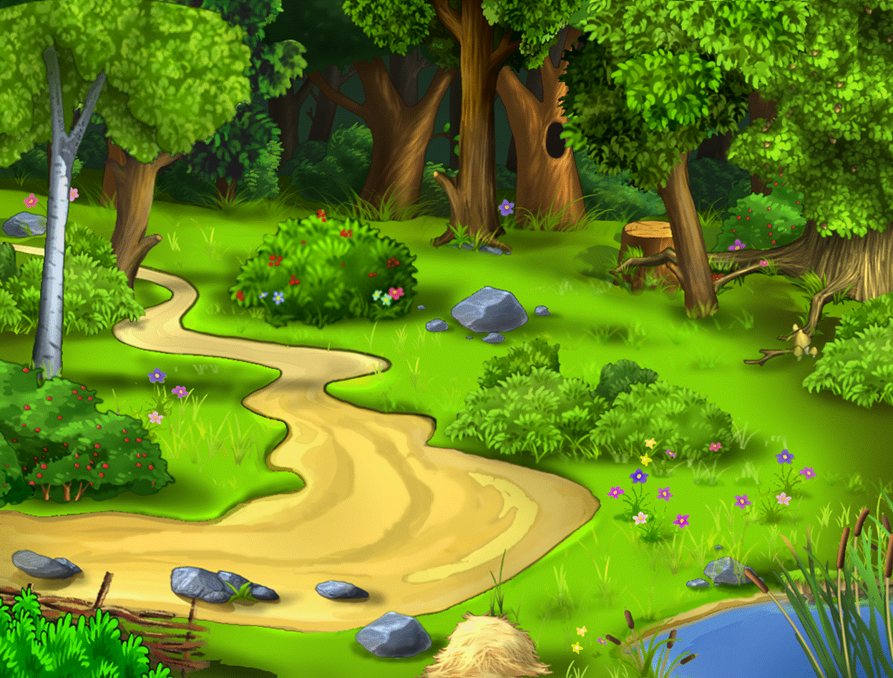
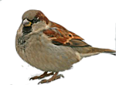
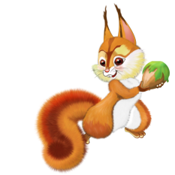
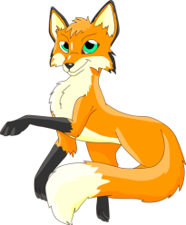
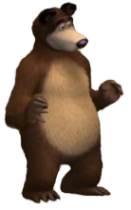
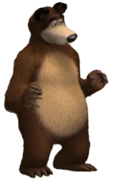
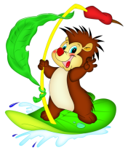
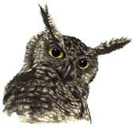
1
8
2
9
3
10
4
11
5
12
6
13
7
14
15

Slide 3
Источники:
Бабочка Медведь Белка Воробей Птичка Бабочка Цветы
Сова Букашка
Эмблема фестиваля
Эмблема сайта
Божья коровка Ёжик Волк Лиса Лягушка Рамка Рисунок Фон Червячок
Стихи про лису
Стихи про волка
Стихи про воробья
Стихи про медведя
Стихи про сову
Стихи про лягушку
Стихи про дятла
Стихи про червячка
Стихи про ёжика
Стихи про бабочку
Стихи про белочку
Стихи про божью коровку
Дятел
Звуковые файлы записаны и обработаны в программе Audacity

